Slide 1
Анализ длительной прочности напорных труб из полиэтилена повышенной термостойкости с армированием кевларовой нитью
Работа студента гр.3631503/70302 Сватковского А.И.
Руководитель: к.ф.-м.н., доцент Семёнов А.С.
1.15

Slide 2
Цели работы
1. Исследовать на предмет кратковременной и долговременной прочности труб из полиэтилена повышенной термостойкости и PE-RT тип II с армированием.
2. Будут решаться такие задачи: получение аналитического решение для труб с армированием, получение численного решения с помощью ANSYS, построение номограммы и аппроксимации длительной прочности, получение зависимости окружных напряжений от местоположения кевларовой нити.
2.15

Slide 3
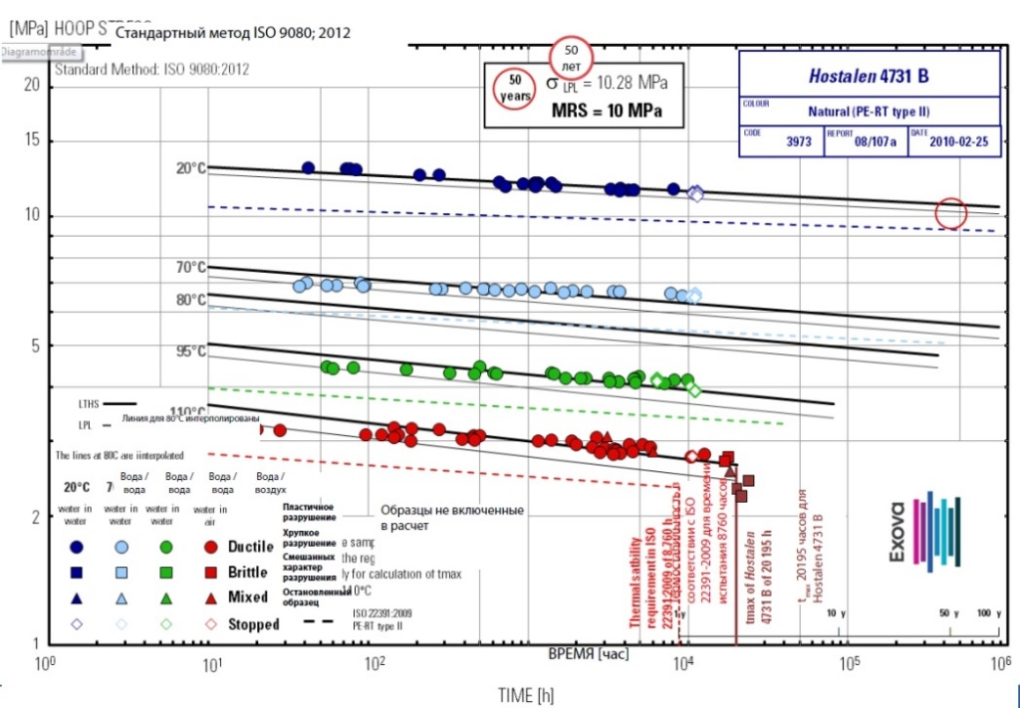
Аппроксимация кривых длительной прочности для полиэтилена повышенной термостойкости PE-RT тип 2 марки Hostalen 4731b
Рисунок 1.1 Данные из DIN EN ISO 15875-2:2004.
Рисунок 1.2 Аппроксимация кривых длительной прочности.
$$\lg\left(t\right)=A+\frac{Blg\left(σ\right)}{T}+\frac{C}{T}+Dlg\left(σ\right).$$
A | -252.0882 | lg(ч)
B | -68217.06 | K lg(ч) / lg(МПа)
C | 105350.4 | K lg(ч)
D | 136.0416 | lg(ч)/ lg(МПа)
3.15

Slide 4
Геометрические характеристики труб и нити
Таблица 1 — Трубы
№ п/п | труба | Наружный диаметр. dn. мм | Внутренний диаметр. di . мм | Толщина стенки. en . мм | Толщина укрывочного слоя, t. мм | SDR ($\frac{d_{n}}{e_{n}})$
3.3 | Тип 36 | 45 | 38.8 | 6.2 | 1 | 7.4
3.1 | Тип 110 | 110 | 85,4 | 12,3 | 1,5 | 9
3.2 | Тип 225 | 225 | 184,0 | 20,5 | 2,0 | 11
Таблица 2 — Нить
Кевларовая нить
Угол наклона нити | 54 44
Количество нитей оплетки по каждому из направлений | 24
Количество продольных нитей | 5
4.15

Slide 5
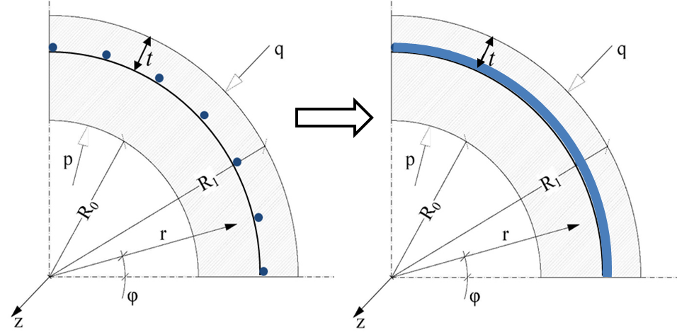
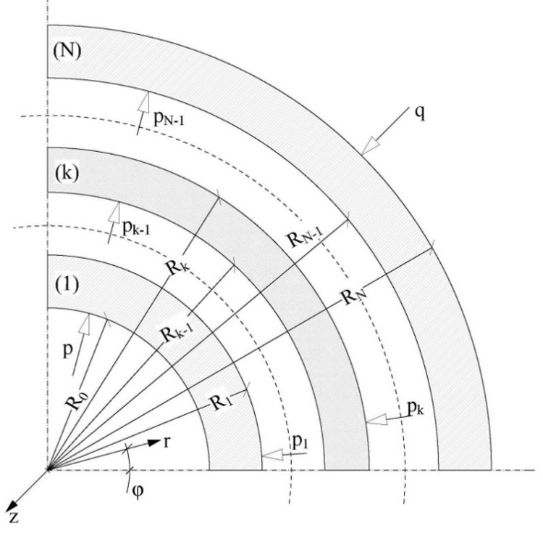
Аналитическое решение для трубы с армированием.
Граничные условия
$${\left.u_{r}^{\left(k\right)} \right|}_{r=R_{k−1}}={\left.u_{r}^{\left(k−1\right)} \right|}_{r=R_{k−1}}; {\left.u_{r}^{\left(k\right)} \right|}_{r=R_{k}}={\left.u_{r}^{\left(k+1\right)} \right|}_{r=R_{k}},$$
$${\left.σ_{r}\right|}_{r=R_{0}}=−p; {\left.σ_{r}\right|}_{r=R_{k}}=−q$$
Решение в общем виде
$$\left\{\begin{aligned}&Z_{k}=\frac{R_{k−1}}{R_{k}} \\ &σ_{r}^{\left(k\right)}=p_{k}\frac{1}{1−{\left(Z_{k}\right)}^{2}}\left({\left(\frac{R_{k−1}}{r}\right)}^{2}−1\right)+p_{k−1}\frac{1}{1−{\left(Z_{k}\right)}^{2}}\left({\left(Z_{k}\right)}^{2}−{\left(\frac{R_{k−1}}{r}\right)}^{2}\right) \\ &σ_{φ}^{\left(k\right)}=p_{k}\frac{−1}{1−{\left(Z_{k}\right)}^{2}}\left(1+{\left(\frac{R_{k−1}}{r}\right)}^{2}\right)+p_{k−1}\frac{1}{1−{\left(Z_{k}\right)}^{2}}\left({\left(Z_{k}\right)}^{2}+{\left(\frac{R_{k−1}}{r}\right)}^{2}\right)\end{aligned}\right.$$
Рисунок 1.3 — Переход от слоя, содержащего армирующие кевларовые нити к гомогенному слою.
5.15

Slide 6
Характеристики материалов
Таблица 3 — Используемые в расчётах свойства материалов
Температура | PE-RT тип II |  | Кевларовая нить
 | E, [МПа] | v, [-] | E, [МПа] | v, [-]
50 | 412,18 | 0,3 | 70500 | 0,3
60 | 250,02
70 | 87,87
80 | 81,25
90 | 74,63
95 | 71,33
100 | 59,89
110 | 37,03
115 | 25,59
6.15

Slide 7
Трехмерная постановка
a) б)
Рисунок 1.4 — КЭ модель трубы тип 75: труба а); армирующий слой б)
К внутренней поверхности трубы прикладывалось давление $p$, равное 1 МПа. Торцы участка закреплены в осевом направлении (U_{z} = 0). На боковых сечениях ϕ= ±30^{о} задано условие циклической симметрии, заключающиеся в равенстве перемещений симметричных узлов сечений. Один угол закреплен по углам для запрета твердотельных перемещений.
7.15

Slide 8
Оболочечно-стержневая постановка
а) б) Рисунок 1.5 — КЭ модель трубы тип 75: труба а); армирующий слой б)
К внутренней поверхности трубы прикладывалось давление $p$, равное 1 МПа. Длина рассматриваемого участка трубы соответствует одному полному витку армирующей нити. К торцам рассматриваемого участка применялись условия периодичности, заключающиеся в равенстве перемещений симметричных узлов, лежащих на торцах участка.
8.15

Slide 9
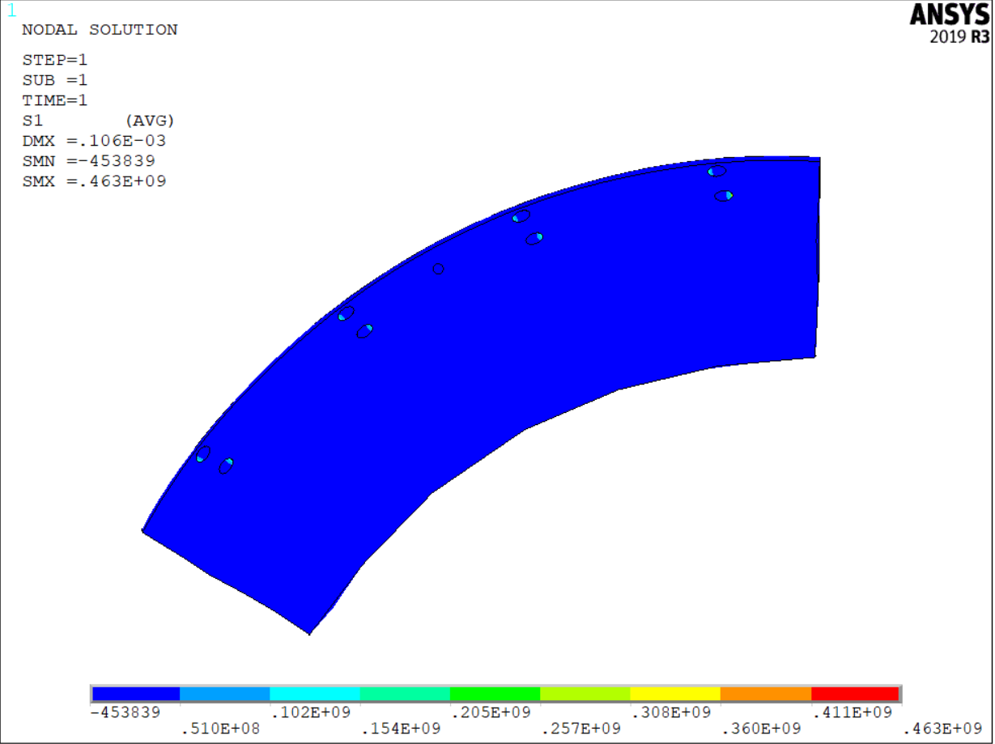
Результаты расчетов для трехмерной постановки
Рисунок 1.6 — Окружные напряжения $σ_{φ}$ в матрице трубы тип 36, при температуре 95^{о}С.
Рисунок 1.7 — Окружные напряжения $σ_{φ}$ в матрице трубы тип 36, при температуре 95^{о}С
9.15

Slide 10
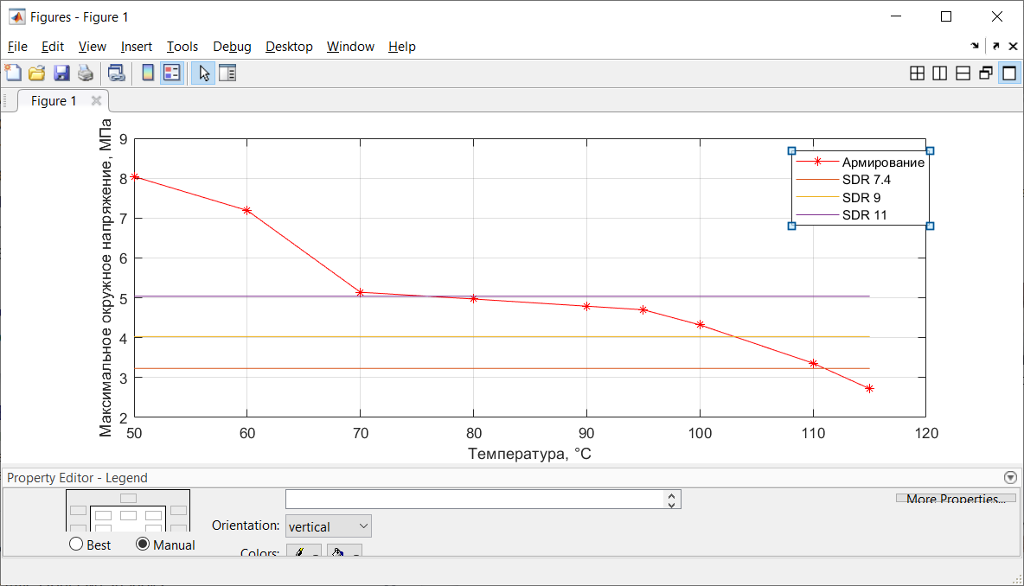
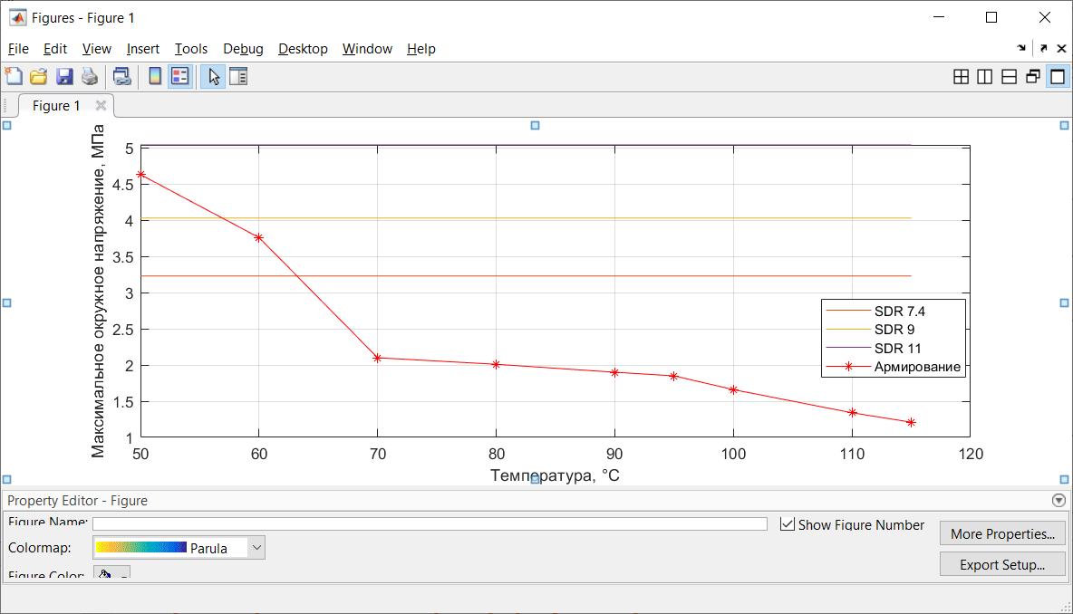
Результаты расчетов для оболочечно-стержневой постановки
Рисунок 1.8 — Окружные напряжения $σ_{φ}$ в матрице трубы тип 36, изготовленной из полиэтилена повышенной термостойкости PE-RT тип 2 марки Hostalen 4731b при температуре 50^{о}С.
Справа представлены результаты для труб тип 36, 225, 110 соответственно
10.15

Slide 11
Сравнение результатов численного и аналитического решения
Таблица 4 — Сравнение аналитического и КЭ решения
 | Аналитическое решение | КЭ решение
s_{j}, МПа | 2,19 | 1,91
11.15

Slide 12
Номограммы длительной прочности
Рисунок 1.9 — Эталонный график длительной прочности для трубы тип 36, при температуре 50 °С.
Рисунок 1.10 — Эталонный график длительной прочности для трубы тип 36, при температуре 70 °С.
Рисунок 1.11 — Эталонный график длительной прочности для трубы тип 36, при температуре 95 °С.
Рисунок 1.12 — Эталонный график длительной прочности для трубы тип 36, при температуре 115 °С.
12.15

Slide 13
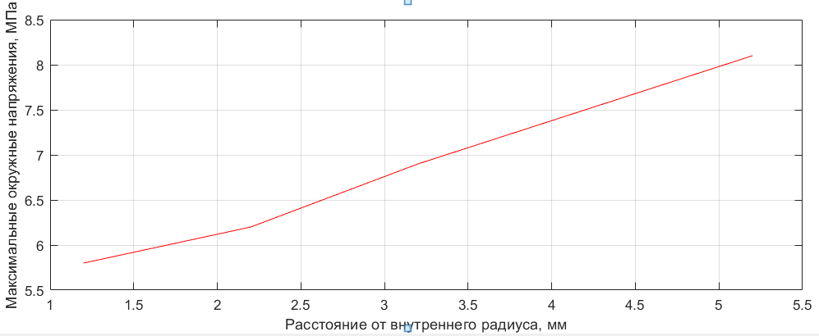
Зависимость окружных напряжений от местоположения нити
Рисунок 1.13 — Зависимость окружных напряжений от расстояния нити до внутреннего радиуса.
13.15

Slide 14
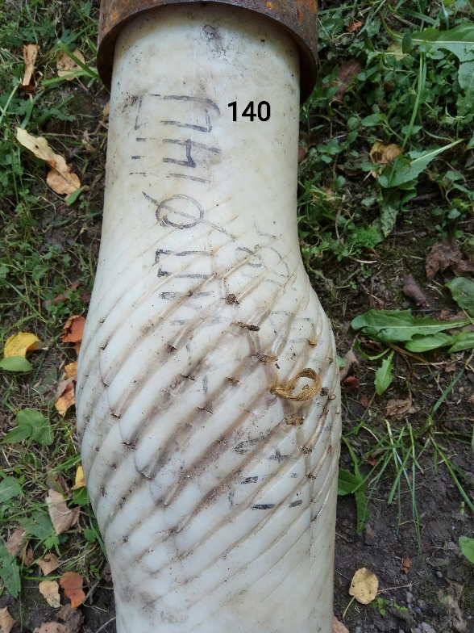
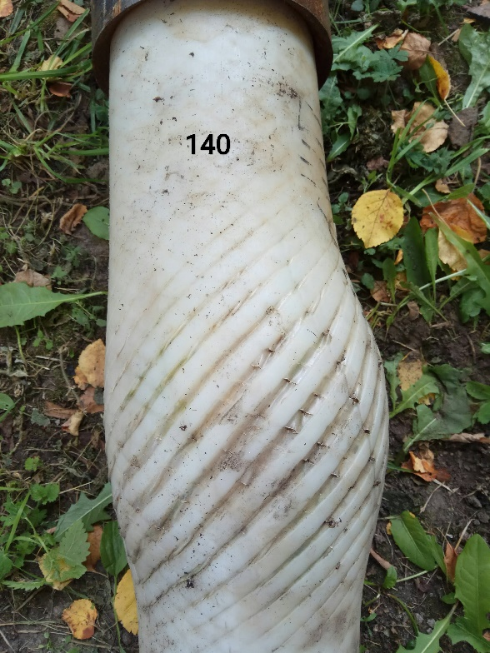
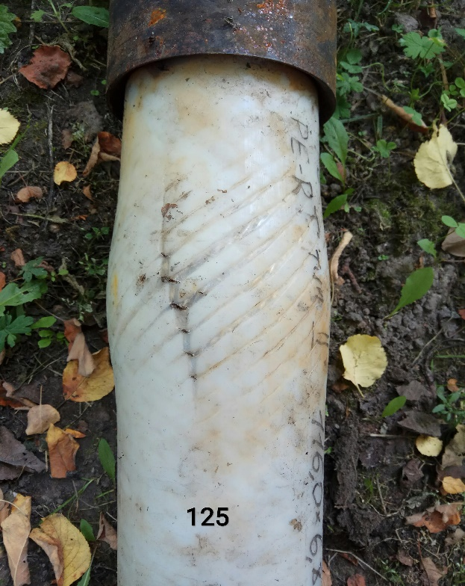
Результаты экспериментов
14.15

Slide 15
СПАСИБО ЗА ВНИМАНИЕ!
15.15

